Slide 1
광 고
01
금요 기도회 안내
거룩한 성회로 모입니다.
1
Notes:
오늘 임성일 선교사님은 방배교회 주일예배 말씀을 전하러 가셨습니다.

Slide 2
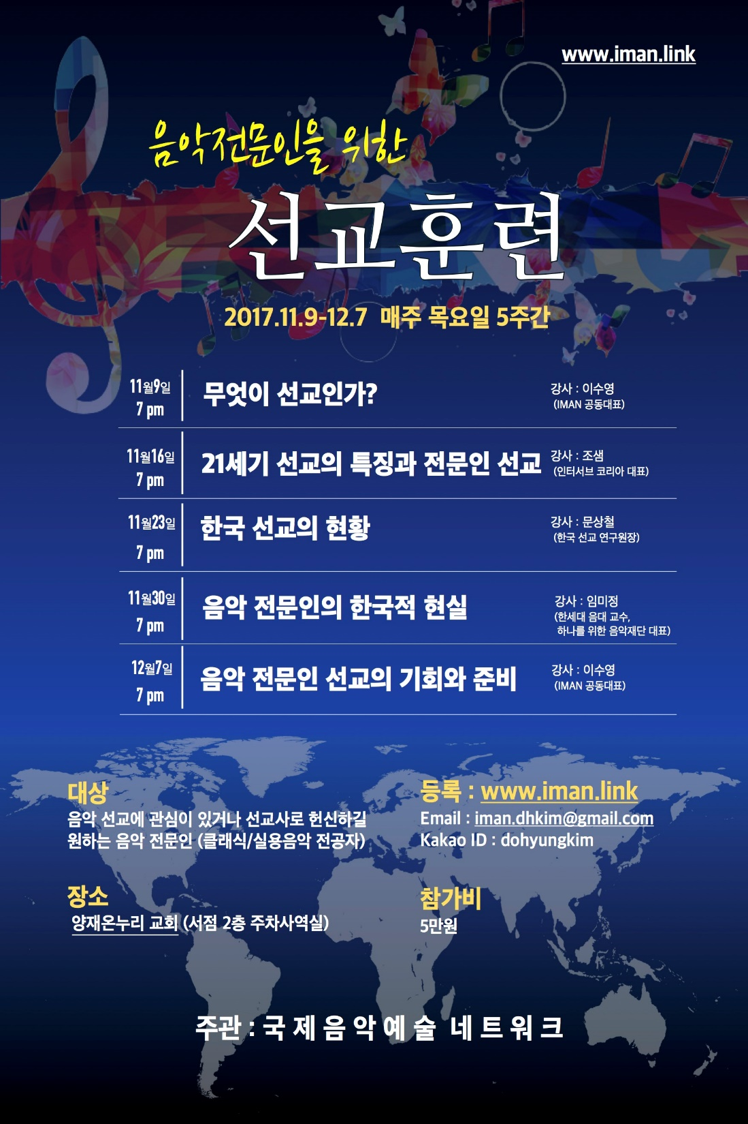
02
음악 전문인을
위한 선교훈련
이수영 선교사님께서
양재온누리교회에서
전문음악인 선교훈련을
진행합니다.
관심있는 분들은
www.iman.link 참조
4
Notes:
.

Slide 3
03
10월 도서구매 안내
No | 제목 | 저자 | 출판사 | 분야
1 | 비주얼로 신학하기 | 팀 첼리스 | 규장 | 영적성장
2 | 뇌의 스위치를 켜라 | 캐롤라인 리프 | 순전한 나드 | 영적성장
3 | 팀 켈러의 센터처치 | 팀 켈러 | 두란노 | 목회
4 | 스토리바이블 | 셀리 로이드 존스 | 두란노키즈 | 어린이성경
5 | 베테랑형사 복음서 난제를 수사하다 | J.워너 윌리스 | 새물결플러스 | 성서연구
6 | 성경이 하나님의 말씀인 증거 | 정수영 | 쿰란출판사 | 성서연구
7 | 산상설교 | 마틴 로이드 존스 | 베드로서원 | 목회와 설교
8 | 말씀관통 100일 통독 | 홍성건 | 규장 | 성서연구
9 | 존중의 문화 | 대니 실크 | 순전한 나드 | 영적성장
10 | 왕의 신부 | 윤석호 | 요단출판사 | 성서연구
3
Notes:
모두가 양서의 은혜를 누리도록 장기대출도서는 반납해 주세요.

Slide 4
04
쓰레기 배출 안내
화, 목, 일 저녁 6시 이후에 쓰레기를 버려주세요
쓰레기는 건물 1층 정문 앞 택시정류장 근처 화단에 놓아주세요.
- SC은행 주차장 옆 전봇대에 버리지 마세요
음식물 쓰레기는 교회 건물간판 밑에 놓아 주세요
4

Slide 5
05
주차타워 사용 제한 안내
건물 사정상 10월 한 달 동안 일요일에 주차타워 사용을 못합니다.
변동사항이 있으면 다시 공지 드리겠습니다.
5

